Slide 1
Conception d’un site web pour la promotion de la recherche à L’UDM
Nom: Marie Désiré Jordi Seerungen
Date: 10/04/2020
Tuteur: Mr Shaad Toofanee

Slide 2
Tables des Matières
Introduction
Explication problems a résourdre
Comment résourdre ce problème
Etapes d'analyse système et de réalisation
Difficultés rencontrés
Limites et causes éventuelles d'échecs
Conclusions

Slide 3
Introduction
Plusieurs centres académiques telles les universités commence a développer a leur tours de nouvelles méthodes pour permettre aux chercheur d’avoir un environnement plus adéquat pour effectuer leurs recherches.

Slide 4
Explication du problème a résourdre
Les cherheurs manquent un espace pour communiquer entre eux et ainsi partager le résultat de leur recherche.
La grand publique n’a pas de plateforme pour s’informer des dernières nouveautés scientifiques, actualités ou des informations sur des chercheur travaillant à l'Université des Mascareignes.

Slide 5
Comment résourdre ce problème
Un site dynamique qui permettera aux chercheurs de partager leur recherche, communiquer entre eux et ainsi collaborer pour faire des projets communs.
Sur ce site le publique et les chercheurs pourront tous deux s’informer des recherches faites et des dernières nouveautés.

Slide 6
Il sera également possible de voir les profils des chercheurs et aussi prendre contact avec eux si le besoin s’impose.
Il y aura également un administrateur qui sera en charge de gérer le site web, ajouter les dernières nouveautés.

Slide 7
Etapes d'analyse système et de réalisation
1. Description du système avec UML
Acteurs:
Internaute
Internaute connecté
Chercheur
Administrateur

Slide 8
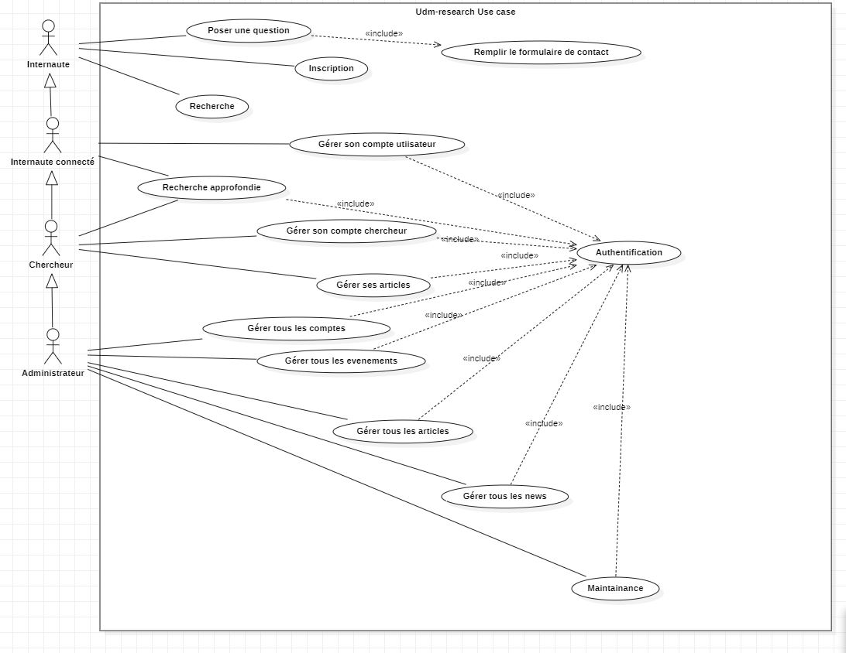

Slide 9
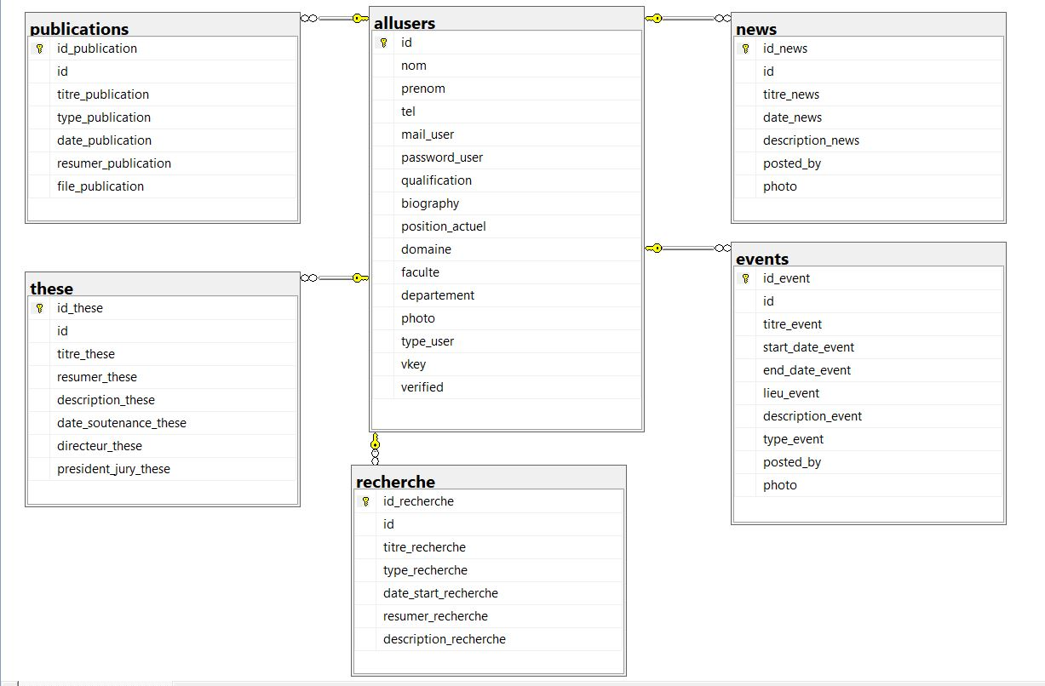
1.2 Base de données

Slide 10
Difficultés rencontrés
1. Connecté different utilisataires
Pour contourné ce problème et de connectés des differentes utilisateurs internaute connecté, chercheur et admin une table allusers a était crée avec une clé primaire id et un colonne type_user. (type_user peut être: user, chercheur et admin)

Slide 11
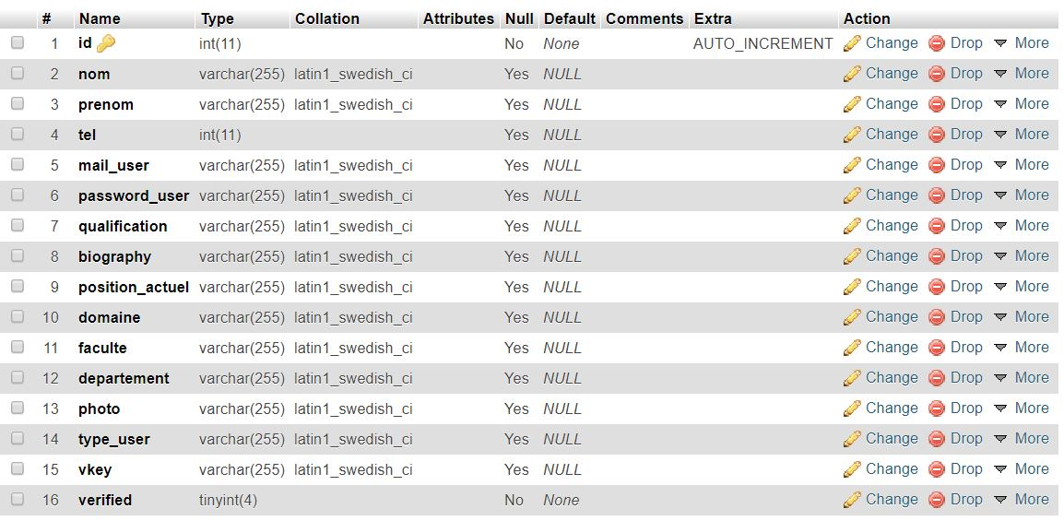

Slide 12
2. Mail de confirmation
Pour remedier a ce problème j’ai utilisés un mail avec un code géneré par PHP a quatre chiffre appeler vkey qui est attacher au mail.
Ce code est récupérer par la fonction PHP GET dans une autre page.
Le système verifie si le code a 4 chiffre et alphabet est égale au vkey et donner accés au backend si la verification est completer.

Slide 13
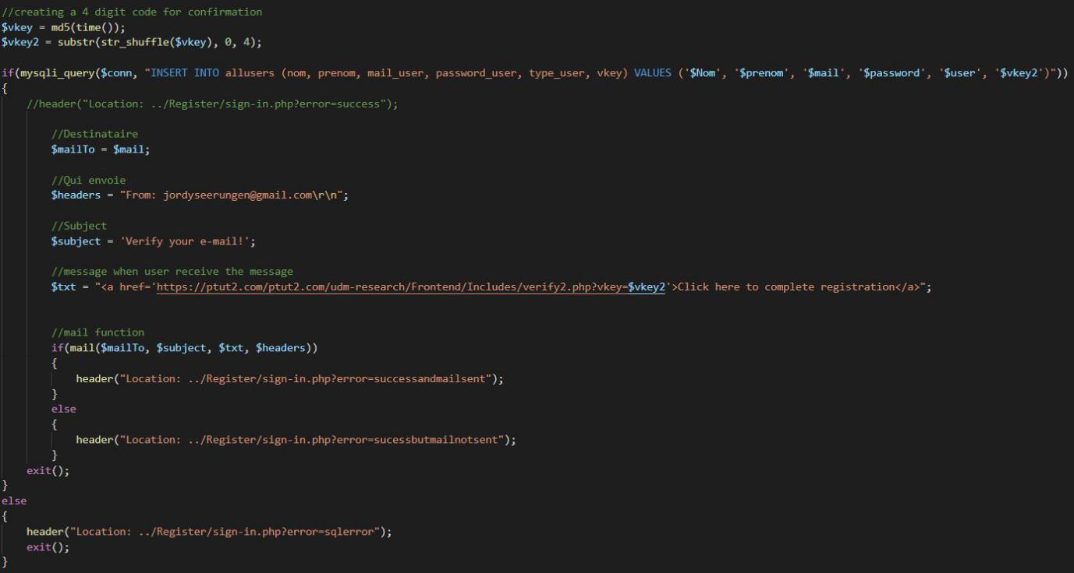
Partie du code php:

Slide 14
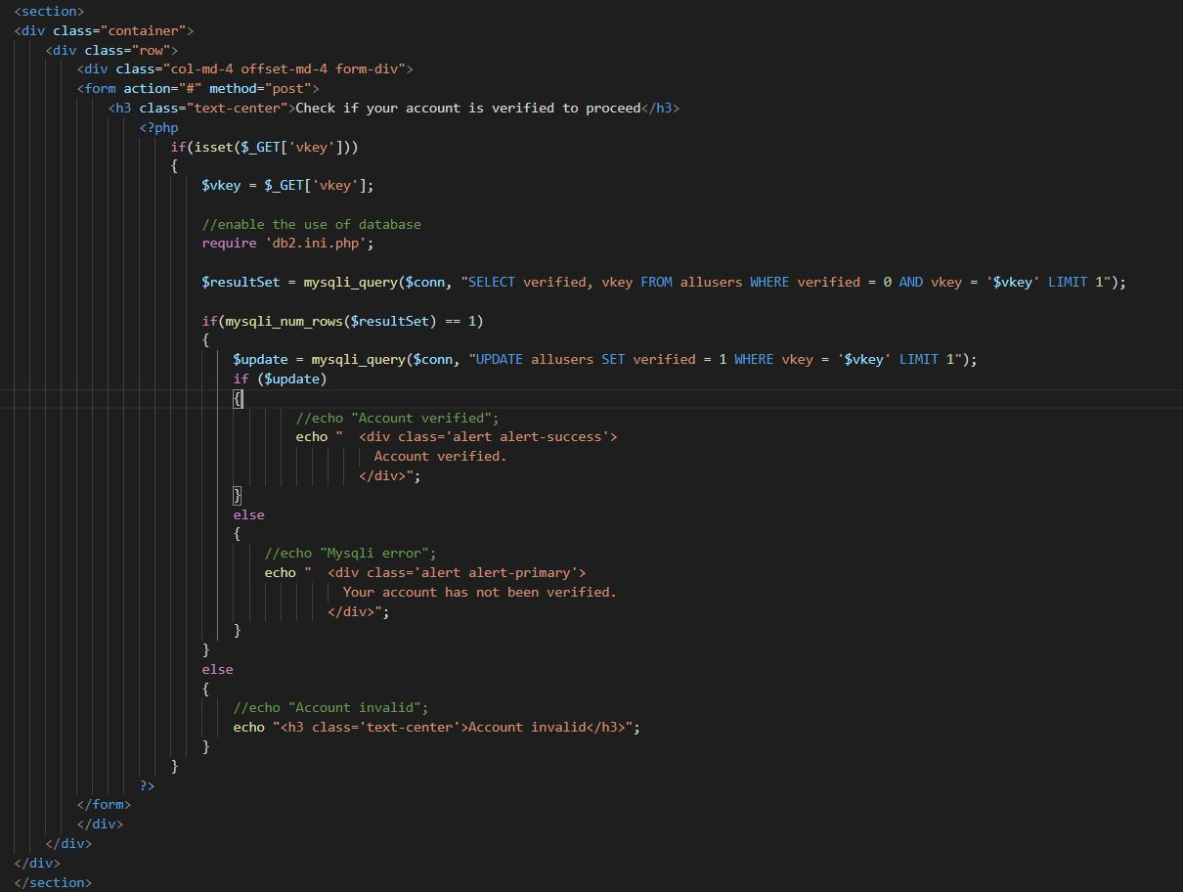
Pour validate:

Slide 15
3. Inactivité
Pour remedier a ce problème j’ai utiliser le morceau de code javascript qui me permet de calculer la durée de temps ou la souris n’a pas était utiliser. Ainsi après 30 minutes d’inactivité de la souris le code rediridge vers la page log out ou il déactive l’utilisateur connecté.

Slide 16
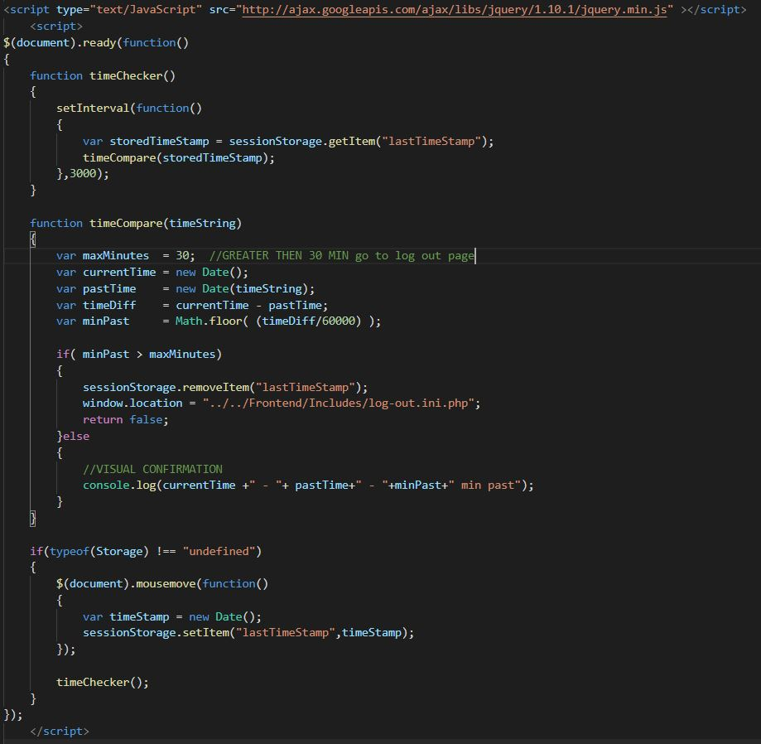

Slide 17
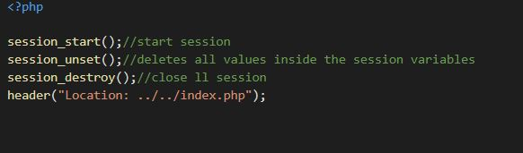
To log out

Slide 18
Afficher un PDF
Il est impossible d’insérer des document dans la base de données mais il est possible d’insérer le nom. J’ai utiliser la fonction php (move_uploaded_file(nom du repertoire present, nom du repertoire le document doit être)).

Slide 19
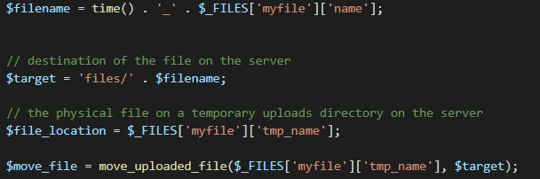
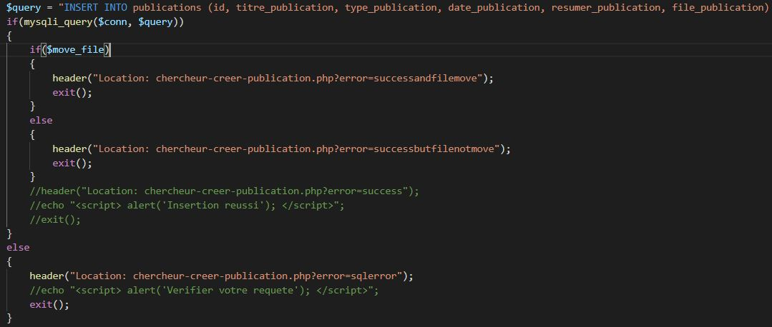

Slide 20
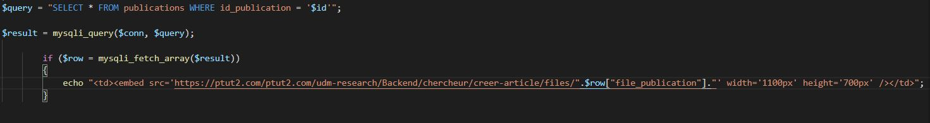
Pour appeler le fichier j’utilise le code ci-dessous:

Slide 21
Limites et causes éventuelles d'échecs
Limites:
Seul les chercheurs de l'universite des mascareignes pouront s'enregistrer comme chercheur dans ce site.
Seul les PDF peuvent etre publier.

Slide 22
Causes éventuelles d'échecs
Une panne d'électricité pourrait mettre en échec le système car le site est disponible seulement en ligne.

Slide 23
Conclusions
Le résultat final contient donc bien les informations nécessaires sur la page d’accueil, des liens permettant d’être rediriges vers des pages avec des listes d’information récupères depuis la base de donnes. Pour le backend toutes les fonctionnalités demander ont êtes implémenter.
Il reste encore beaucoup d’améliorations à apporter au site. Le but à la fin du projet d'être utilises par l’université.

